Slide 1

Android Intent
Pemrograman Mobile
Dosen: Dwi Sunaryono

Slide 2
Activity
Activity : halaman Aplikasi yg mengatur tampilan (layout.xml), dan user interaksi atau logic antar komponen(program.java) sehingga dapat terhubung activity satu dengan activity lainya
Activity dapat memuat banyak Action
Activity berkorespondensi dengan class Java,di setiap tampilan antar muka di dalam Aplikasi Android.
Activity juga mengelola bagian-bagian dari user interface (antar muka ), yaitu Fragment.

Slide 3
Activity
Aplikasi dapat terdiri dari satu atau beberapa activity.
Bergantung pada aplikasi dan perancangannya.
Umumnya, sebuah activity ditugaskan sebagai activity pertama yang akan tampil ketika aplikasi dijalankan, kemudian dilanjutkan oleh activity berikutnya.
Contohnya,
  aplikasi muncul daftar menu item atau menampilkan gambar beserta keterangan yang dipilih oleh user, misal Aplikasi daftar kontak untuk mengirim pesan, activity kedua menulis pesan ke kontak yang telah dipilih, dan activity yang lain adalah menampilkan pesan lama atau mengubah pengaturan pesan.

Slide 4
Siklus Hidup Activity
Activity juga mempunyai siklus hidup (life cycle ) , jadi setiap activity akan diatur seperti :
onCreate(),
  Dipanggil ketika activity pertama dibuat, Ini adalah masa ketika anda harus menentukan aturan normal yang akan diberlakukan-membuatviews, membuat daftar data, dan sebagainya. Method ini dilewatkan kumpulan obyek dari activity sebelumnya, jika kondisi tersebut ingin dipertahankan, maka akan selalu diikuti dengan onStart().
onStart() ,
  Dipanggil sebelum activity dapat dilihat oleh pengguna. Diikuti dengan onResume() jika activityakan muncul di permukaan atau onStop() jika akan disembunyikan di latar.
onStop(),
  Dipanggil ketika activity tidak dapat dilihat oleh pengguna. Hal ini dapat terjadi ketika activity dihentikan, atau karena ada activity lain (yang telah berjalan atau yang baru saja diaktifkan) yang berjalan dan menutupi activity tersebut. Diikuti oleh onRestart() jika activity kembali berinteraksi dengan pengguna dan onDestroy() jika activity telah selesai

Slide 5
onPause()
  Dipanggil ketika sistem akan memulai activity yang lain. Method ini digunakan khusus untuk menjalankan perubahan data yang belum disimpan, menghentikan animasi dan hal lain yang akan memakan sumber CPU, dan sebagainya. Harus dilakukan dalam waktu sesingkat mungkin, karena activity berikutnya tidak akan dijalankan sebelum activity tersebut kembali. Akan diikuti dengan onResume() jika activity kembali ke permukaan atau onStop() jika activity ingin disembunyikan.
onResume().
  Dipanggil sesaat sebelum activity mulai berinteraksi dengan pengguna. Pada masa ini, activity akan terletak pada posisi atas di susunan activity, menunggu input dari pengguna. Selalu diikuti dengan onPause().
onRestart(),
  Dipanggil ketika activity akan dihentikan, sebelum dijalankan kembali. Selalu diikuti dengan onStart()
onDestroy()
  Dipanggil sebelum activity dihentikan. Method ini adalah panggilan terakhir yang diterima oleh activity. Dapat dipanggil karena activity telah selesai atau (memanggil finish()),atau karena sistem menonaktifkan instance activity ini untuk sementara untuk menghemat tempat. Anda dapat membedakan antara dua skenario ini dengan menggunakan methodisFinishing().

Slide 6
Intens untuk membuka activity lain
Intent adalah sebuah messaging object yang dapat digunakan untuk meminta sebuah action dari dari komponen app lain. Walaupun intent menyediakan berbagai cara komunikasi antar komponen, pada dasarnya ada tiga
cara yang mendasar yaitu
  memulai (start) sebuah activity
  memulai (start) service
  Mengirimkan pesan broadcast, semua app dapat menerimanya
Tipe inten ada dua yaitu
  „expicit intent
    menyebutkan secara spesifik nama class yang dipanggil.
  „implicit intent
    tidak menyebutkan secara spesifik nama class atau komponen yang dipanggil..

Slide 7
Memanggil activity
Inti dari sebuah aplikasi sebenarnya ada 3 yaitu activity, service dan broadcast. Intent sendiri digunakan untuk memanggil activity, memanggil service atau melakukan broadcast.
Contoh : intent dari yang paling sederhana yaitu memanggil activity lain. Skenarionya, kita punya 2 layout dan 2 activity yang saling berpasangan. Pada activity yang pertama disediakan sebuah button, jika diklik lalu pindah ke activity kedua. Pada activity kedua ini juga disediakan button, jika diklik maka activity kedua akan destroy (close) lalu activity pertama muncul kembali

Slide 8
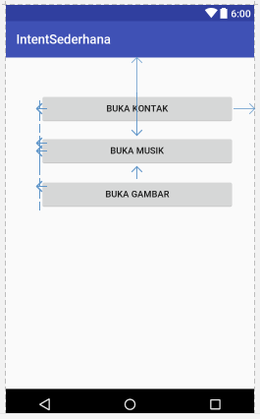
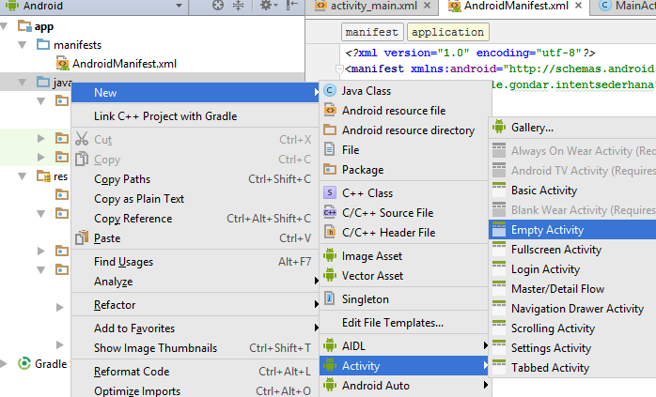
Buat Tampilan Utama seperti di samping
Dan buat tambahan layout

Slide 9


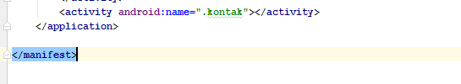
Membuat Activity Tambahan
Secara otomatis terbentuk file .xml dan java
Dan terdaftar di file manifestnya

Slide 10
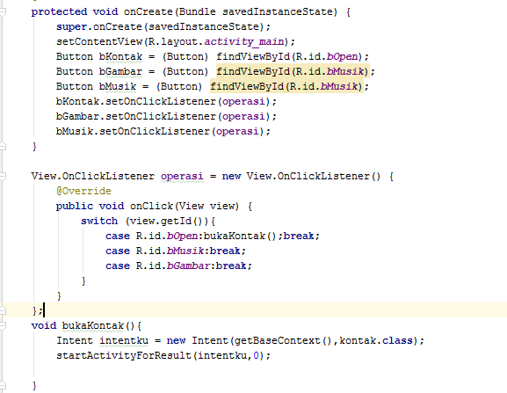
Memanggil Intent Tambahan

Slide 11
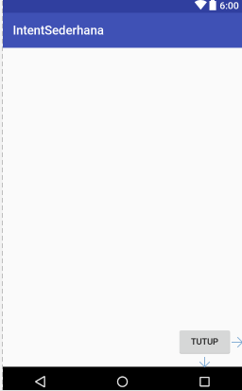
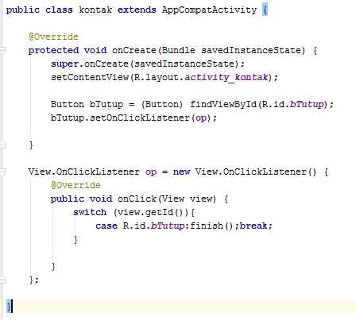
Membuat Tombol Tutup pada Intent Tambahan

Slide 12
Implicit Intents
Implicit intents tidak spesifik menyebutkan nama Class atau Service yang dipanggil tetapi menyebutkan tugas apa yang harus dilakukan.
Sebagai contoh pada activity terdapat tombol dengan teks “google.com”. Jika user menekan tombol ini maka kita meminta aplikasi untuk membuka halaman web ini. Sistem Android akan mencarikan komponen atau aplikasi untuk dijalankan dengan membandingkan isi dari intent (sebuah alamat web) dengan intent filter pada manifest setiap aplikasi dalam perangkat android tersebut.
Jika ada yang cocok, sistem akan menjalankan komponen tersebut dan memberikannya kepada objek intent. Jika banyak intent filter yang cocok maka sistem akan menampilkannya kepada user untuk dipilih aplikasi atau komponen mana yang akan dipakai

Slide 13
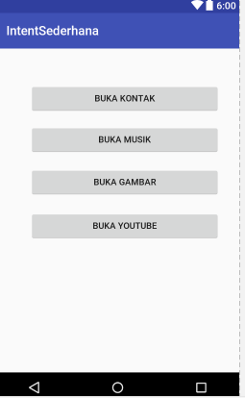
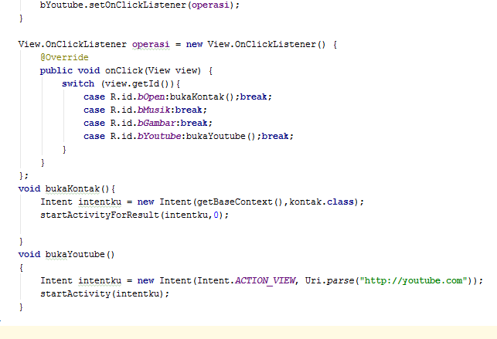
Menambah Implicit Intent

Slide 14
Intent.ACTION_VIEW
Intent Intent.ACTION_VIEW akan memanggil SEMUA APLIKASI/KOMPONEN pada Android yang sudah teregister pada system Android dengan action VIEW tersebut. Android akan menampilkan semuanya kemudian pengguna bisa memilih aplikasi mana yang akan dipakai.
Pada kode Uri.parse, akan menampilkan semua aplikasi yang teregister sebagai web browser yang terinstall di hp Android

Slide 15
Implicit Intent.ACTION
intent = new Intent(Intent.ACTION_CALL,
Uri.parse("tel:(+62)12345789"));
Kode di atas akan menampilan semua aplikasi yang sudah teregister sebagai action Caller pada hp Android
intent = new Intent(Intent.ACTION_EDIT,
Uri.parse("content://contacts/people/1"));
Kode di atas akan menampilan semua aplikasi yang sudah teregister sebagai editor untuk contact
Bila ada beberapa aplikasi yang ditemukan teregister dengan ACTION yang diberikan maka semua aplikasi tersebut akan ditampilkan, pengguna bisa memilih untuk menggunakan aplikasi yang mana. Tetapi bila hanya ada 1 saja aplikasi yang ditemukan maka Android System langsung akan membuka aplikasi tersebut.

Slide 16
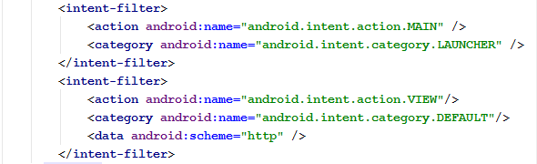
Meregister Aplikasi
Cara meregister aplikasi agar masuk dalam kategori action tertentu:
  Tag <intent-filter/> di file manifest.xml digunakan sebagai kode untuk meregister aplikasi. Dapat menambahkan action apa saja sehingga aplikasi dapat dipanggil oleh Android system.

Slide 17
Tag <intent-filter/>
Tag intent-filter:
pasti minimal ada action dan category, dapat pula ditambahkan seperti data
Umumnya , intent-filter action adalah MAIN, artinya, activity tersebut merupakan point entry saat aplikasi berjalan. Saat launching maka akan memanggil activity ini meskipun tidak ada input data/intent sama sekali.
Terdapat category adalah LAUNCHER, artinya aplikasi tersebut terdaftar dalam launcher di hanphone.
Jika <intent-filter/> lain menambahkan action nya adalah VIEW sedangkan category nya adalah DEFAULT.

Slide 18
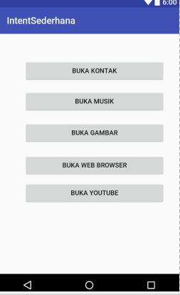
Membuat Intent WebBroser

Slide 19

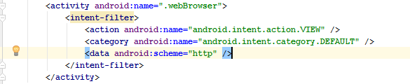
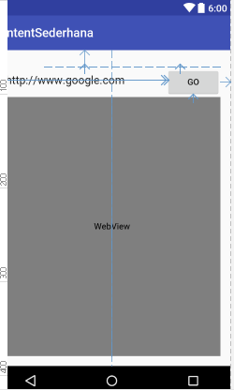
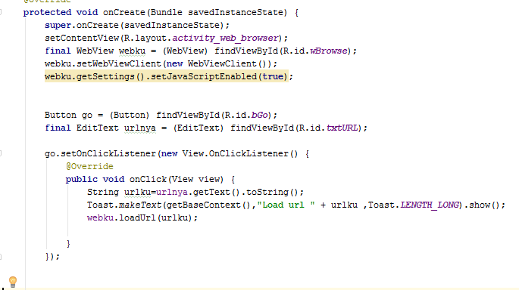
Intent Tambahan Web Browser

Slide 20
Pilihan dengan ListView

